Slide 1
PROCESNI PRILAZ ZA ORGANIZACIONI SISTEM FUDBALSKI KLUB
Autori:
Miloš Sirar IN 3/2020
Vasilije Zeković IN 4/2020
Profesor: Milan Delić
Predmet: Inženjering informacionih sistema

Slide 2
Sadržaj
Mapa procesa
Legenda mape procesa
Karte procesa

Slide 3
MAPA PROCESA

Slide 4
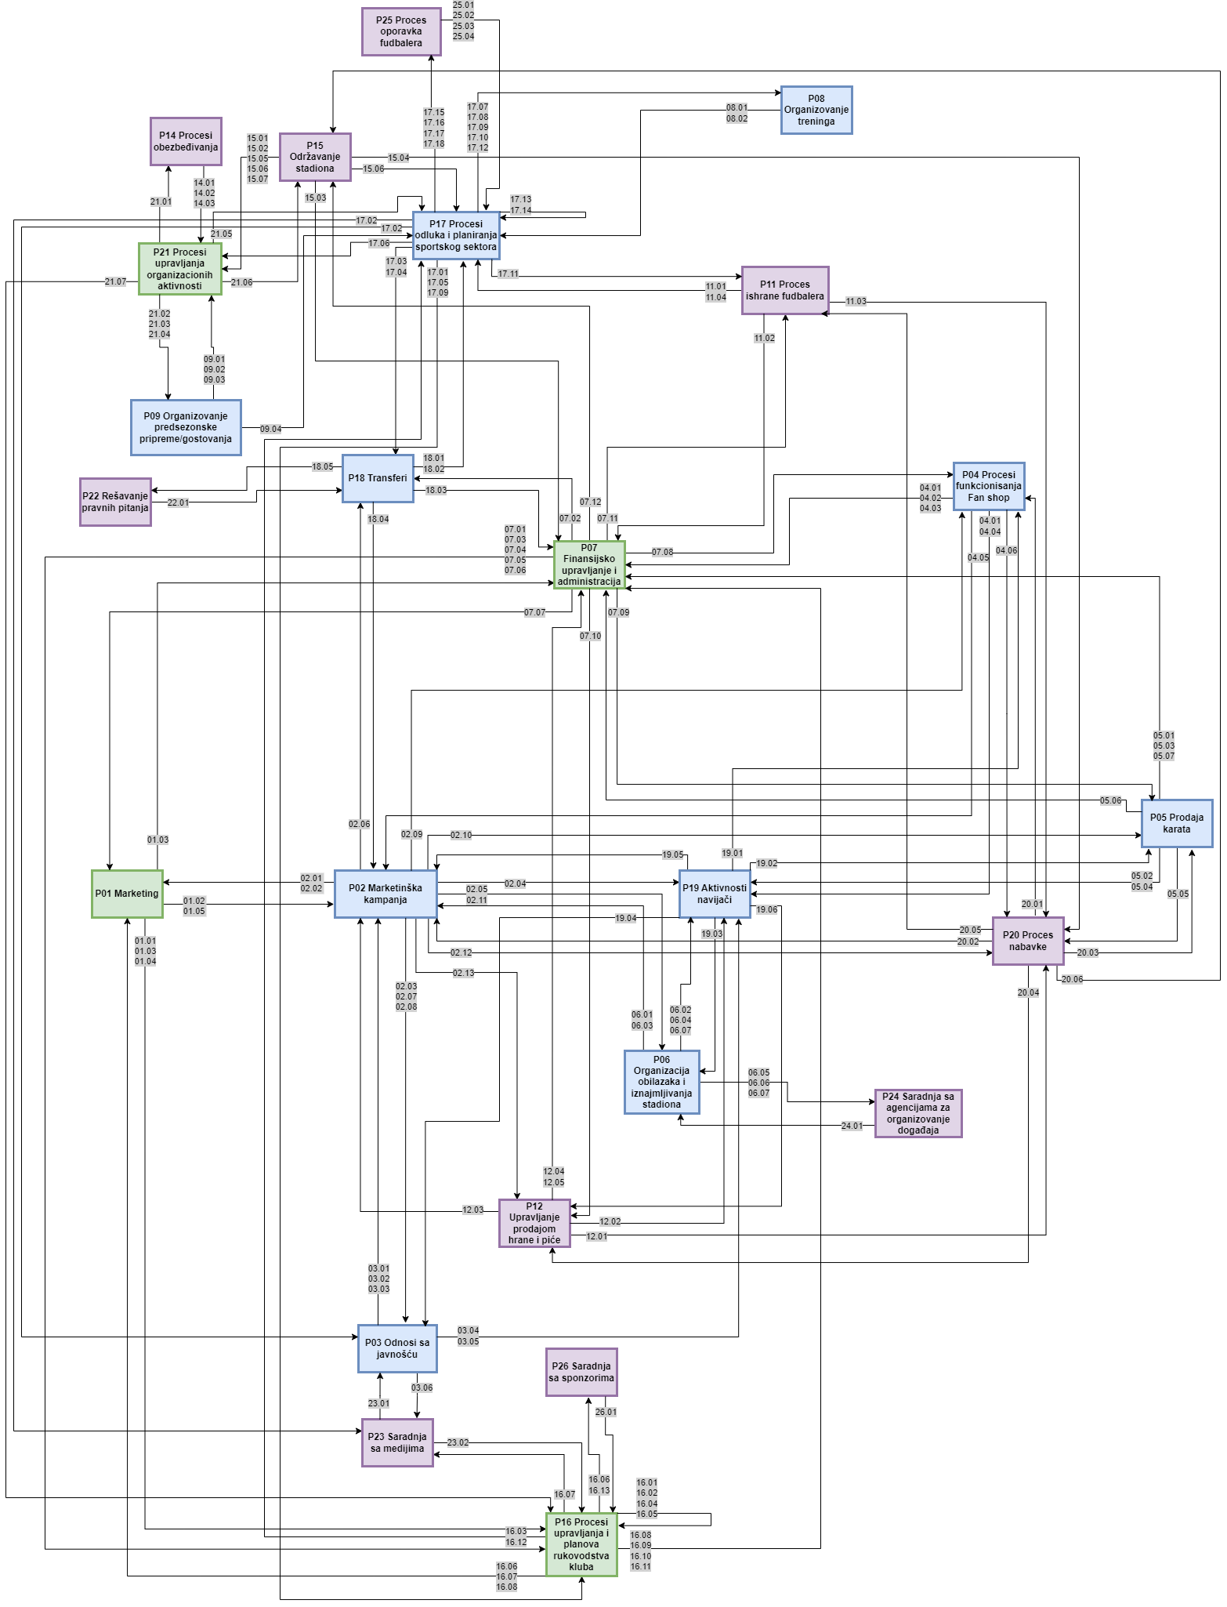

Slide 5
LEGENDA MAPE PROCESA

Slide 6
Objašnjenja za mapu procesa
Svaka veza između procesa sadrži sve informacije (ulaze/izlaze) u jednom toku
Povratna veza kod procesa predstavlja da proces taj izlaz generiše i dostavlja u okviru istog procesa
Mapa procesa je poslata i u formatu png slike (ukoliko je potrebno jasnije videti neke delove)

Slide 7
Podela procesa
Ukupno postoji 24 procesa
Procesi su podeljeni u 3 osnovne grupe procesa:
Upravljački procesi – zelena boja
Osnovni procesi – plava boja
Procesi podrške – ljubičasta boja

Slide 8
Legenda mape procesa – Upravljački procesi
P01 Marketing
P01.01 Predlog budžeta za marketinške aktivnosti
P01.02 Odluka o predlogu marketinške kampanje
P01.03 Izveštaj o iskorišćenju budžeta za marketinške aktivnosti
P01.04 Izveštaj o rezultatima marketinga
P01.05 Izveštaj o analizi postignutih rezultata i performansi marketinške kampanje
P07 Finansijsko upravljanje i administracija
P07.01 Predlog budžeta za predstojeću godinu od strane finansija
P07.02 Dodeljivanje sredstava za transfere i ugovore
P07.03 Izveštaji o plaćenim operativnim troškovima
P07.04 Zahtev za iniciranje interne revizije
P07.05 Izveštaji o prihodima
P07.06 Rezultati analiza finansijskih izveštaja
P07.07 Dokument o dodeljenim sredstvima za marketinške aktivnosti
P07.08 Dokument o dodeljenim sredstvima za fan shop
P07.09 Dokument o dodeljenim sredstvima za štampanje karata
P07.10 Dokument o dodeljenim sredstvima za brzu hranu i piće
P07.11 Dokument o dodeljenim sredstvima za ishranu fudbalera
P07.12 Dokument o dodeljenim sredstvima za održavanje stadiona
P16 Procesi upravljanja i planova rukovodstva kluba
P16.01 Izveštaj o održanoj sednici
P16.02 Izveštaj o godišnjem planu funkcionisanja kluba
P16.03 Izveštaj o ciljevima sportskog sektora
P16.04 Izveštaj o strateškom planu kluba
P16.05 Izveštaj o infrastrukturnim planovima kluba
P16.06 Potpisani ugovori sa sponzorima
P16.07 Potpisani ugovori o TV pravima
P16.08 Izveštaj o odluci o predlogu budžeta za marketinške aktivnosti
P16.09 Zahtev sa informacijama za dopunu budžeta kluba
P16.10 Dokument o odobravanju budžeta kluba
P16.11 Dokument o odobravanju interne revizije
P16.12 Izveštaj o zadovoljstvu uprave postignutim sportskim rezultatima
P16.13 Zahtev za sponzorstvo
P21 Procesi upravljanja organizacionih aktivnosti
P21.01 Zahtev za obezbeđenje utakmice
P21.02 Zahtev za organizovanje hotela
P21.03 Zahtev za organizovanje prevoza
P21.04 Zahtev za organizovanje priprema
P21.05 Detalji oko obezbeđivanja sportskog sektora
P21.06 Zahtev za održavanje stadiona
P21.07 Izveštaj o organizacionim planovima i performansama

Slide 9
Legenda mape procesa – Osnovni procesi
P02 Marketinška kampanja
P02.01 Predlog marketinške kampanje
P02.02 Izveštaj o rezultatima marketinške kampanje
P02.03 Zahtev za implementaciju marketinške kampanje pomoću društvenih mreža
P02.04 Ankete za navijače
P02.05 Dokument o kreiranoj kampanji za ture obilaska
P02.06 Dokument o obavljenoj promociji transfera
P02.07 Dokumentacija o obavljenoj promociji novog igrača
P02.08 Dokumentacija o obavljenoj promociji dresova
P02.09 Izveštaj o analizi proizvoda za prodaju iz fan shop-a
P02.10 Izveštaj o analizi prodaje karata
P02.11 Dokumentacija o obavljenoj promociji tura obilazaka stadiona
P02.12 Zahtev za nabavku promo materijala
P03 Odnosi sa javnošću
P03.01 Izveštaj o promociji preko društvenih mreža
P03.02 Zahtev za promociju novog igrača
P03.03 Zahtev za promociju dresova
P03.04 Izveštaj sa konferencije za medije
P03.05 Izveštaj o intervjuima igrača
P03.06 Dokumentacija o izdatim novinarskim akreditacijama i fotografskih akreditacijama
P04 Procesi funkcionisanja fan shop-a
P04.01 Cenovnika fan shop-a
P04.02 Izveštaj o prihodima fan shop-a
P04.03 Zahtev za dodeljivanje sredstava za fan shop
P04.04 Prodaja proizvoda navijačima (proizvod)
P04.05 Izveštaj o prodaji fan shop-a
P04.06 Zahtev za nabavkom proizvoda za fan shop
P05 Prodaja karata
P05.01 Cenovnik karata
P05.02 Obaveštenje o dostupnosti karata
P05.03 Zahtev za dodeljivanje sredstava za štampanje karata
P05.04 Prodaja karata navijačima (karta)
P05.05 Zahtev za štampanjem sezonskih karata
P05.06 Izveštaj o prodaji karata
P05.07 Izveštaj o prihodima od karata
P06 Organizacija obilazaka i iznajmljivanja stadiona
P06.01 Zahtev za kreiranje promocije tura obilazaka
P06.02 Prikaz svih tura
P06.03 RIzveštaj o uspešnosti tura
P06.04 Slobodni termini tura
P06.05 Slobodni termini za iznajmljivanje stadiona
P06.06 Odobrenje za iznajmljivanje stadiona

Slide 10
Legenda mape procesa – Osnovni procesi
P08 Organizovanje treninga
P08.01 Performanse sa treninga
P08.02 Izveštaj o korektivnim merama sa treninga
P09 Organizovanje predsezonske pripreme/gostovanja
P09.01 Informacije o rezervisanim hotelima
P09.02 Informacije o prevozu
P09.03 Plan priprema
P09.04 Izveštaj sa priprema
P17 Procesi odluka i planiranja sportskog sektora
17.01 Izveštaj sportskog direktora o rezultatima kluba
17.02 Snimak intervjua igrača
17.03 Vizija sektora o ciljanom fudbaleru
17.04 Odluka o transferu
17.05 Izveštaj sportskog direktora o performansama fudbalera
17.06 Zahtev za organizovanje priprema od sportskog sektora
17.07 Plan organizacije grupnih treninga
17.08 Plan organizacije individualnih treninga
17.09 Vizija i strategija trenera
17.10 Zahtev za performansama sa treninga
17.11 Zahtev za performanse ishrane fudbalera
17.12 Korektivne mere za treninge
17.13 Izveštaj sa sastanaka
17.14 Plan za predstojeću utakmicu
17.15 Zahtev za tretman oporavka fudbalera od povrede
17.16 Zahtev za tretman oporavka fudbalera nakon treninga ili utakmice
17.17 Zahtev za informacije o procesu oporavka fudbalera od povrede
17.18 Zahtev za informacije o procesu oporavka fudbelera nakon treninga ili utakmice
P18 Transferi
P18.01 Izveštaji od strane skauta
P18.02 Zahtev za transfer ka sportskom sektoru
P18.03 Zahtev za dodeljivanje sredstava za realizaciju transfera i ugovora
P18.04 Zahtev za promociju transfera
P18.05 Slanje zahteva za pripremu ugovora ka pravnoj službi
P19 Aktivnosti navijača
P19.01 Zahtev za kupovinu proizvoda iz fan shop-a
P19.02 Zahtev za kupovinu karte
P19.03 Zahtev za posećivanje stadionske ture
P19.04 Recenzija navijača
P19.05 Popunjena anketa navijača
P19.06 Zahtev za kupovinu brze hrane i pića

Slide 11
Legenda mape procesa – Procesi podrške
P11 Proces ishrane fudbalera
P11.01 Plan ishrane fudbalera
P11.02 Zahtev za dodeljivanje sredstava za ishranu fudbalera
P11.03 Zahtev za nabavku namirnica za ishranu fudbalera
P11.04 Izveštaj o performansama ishrane fudbalera
P12 Upravljanje prodaje hrane i pića
P12.01 Zahtev za nabavku hrane i pića
P12.02 Prodaja brze hrane i pića navijačima
P12.03 Izveštaj o prodaji brze hrane i pića
P12.04 Izveštaj o prihodima od brze hrane i pića
P12.05 Zahtev za dodeljivanje sredstava za brzu hranu i piće
P14 Procesi obezbeđivanja
P14.01 Plan opšteg obezbeđenja stadiona
P14.02 Plan obezbeđenja sektora gostujućih navijača
P14.03 Plan obezbeđenja sportskog sektora, autobusa i parkinga
P15 Održavanje stadiona
P15.01 Izveštaj o održavanju stadiona
P15.02 Izveštaj o higijenskim uslovima stadiona
P15.03 Zahtev za dodeljivanje sredstava za održavanje stadiona
P15.04 Zahtev za nabavkom inventara potrebnog za održavanje stadiona
P15.05 Plan održavanja stadiona
P15.06 Plan organizacije svlačionica
P15.07 Plan čišćenja i održavanja radnih prostorija
P20 Procesi nabavke
P20.01 Nabavljeni proizvodi za fan shop
P20.02 Nabavljeni promo materijali
P20.03 Nabavljene izrađene sezonske karte
P20.04 Nabavljene namirnice za funkcionisanje restorana
P20.05 Nabavljene namirnice za ishranu fudbalera
P20.06 Nabavljeni inventar za održavanje stadiona
P22 Rešavanje pravnih pitanja
P22.01 Dokumentovan pravni ugovor za transfer
P23 Saradnja sa medijima
P23.01 Zahtevi za akreditacije
P23.02 Predlozi i ugovori za saradnju sa TV kućama
P24 Saradnja sa agencijama za organizovanje događaja
P24.01 Zahtev za iznajmljivanje stadiona
P25 Proces tretmana i oporavka fudbalera
25.01 Izveštaj o stanju igrača
25.02 Izveštaj o napredovanju oporavka igrača
25.03 Izveštaj o oporavku igrača nakon treninga ili utakmice
25.04 Predlog za individualni trening
P26 Saradnja sa sponzorima
P26.01 Predlozi i ugovori za saradnju sa sponzorima

Slide 12
KARTE PROCESA

Slide 13
Objašnjenje u vezi karti procesa
U nastavku je predstavljeno 6 karti procesa
Ostale karte procesa nisu do kraja urađene, odnosno upisani su samo ulazi i izlazi radi lakšeg razumevanja i shvatanja celokupnog organizacionog sistema
Strelica u koloni gde se upisuje gde se izlaz šalje predstavlja vezu ka istom procesu, odnosno izlaz se šalje u isti proces odakle je generisan
Prve 3 karte procesa predstavljaju rad studenta Miloša Sirara
Druge 3 karte procesa predstavljaju rad studenta Vasilija Zekovića
U prilogu je takođe poslato svih 6 karti procesa i u formatu word dokumenta

Slide 14
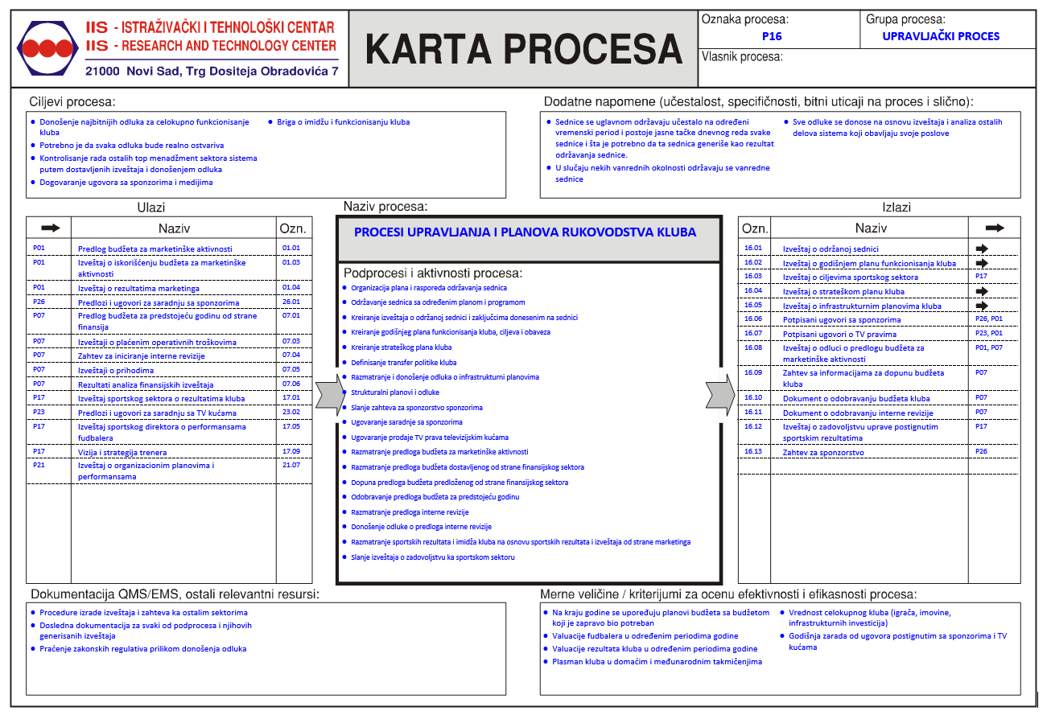

Slide 15
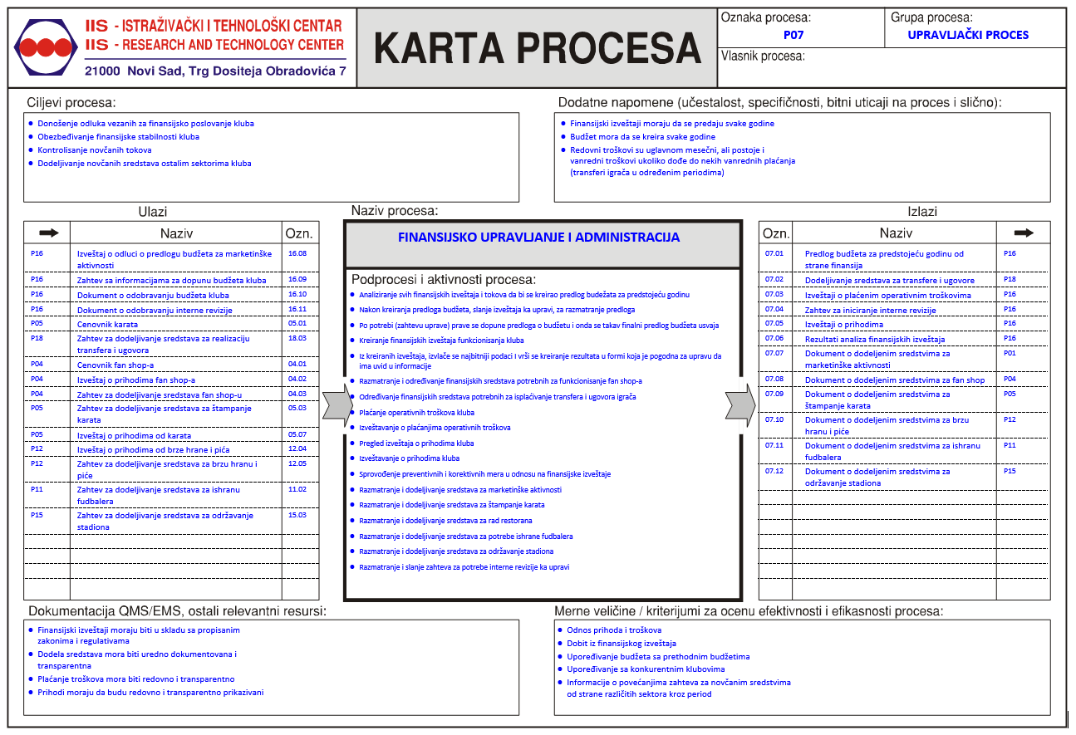

Slide 16
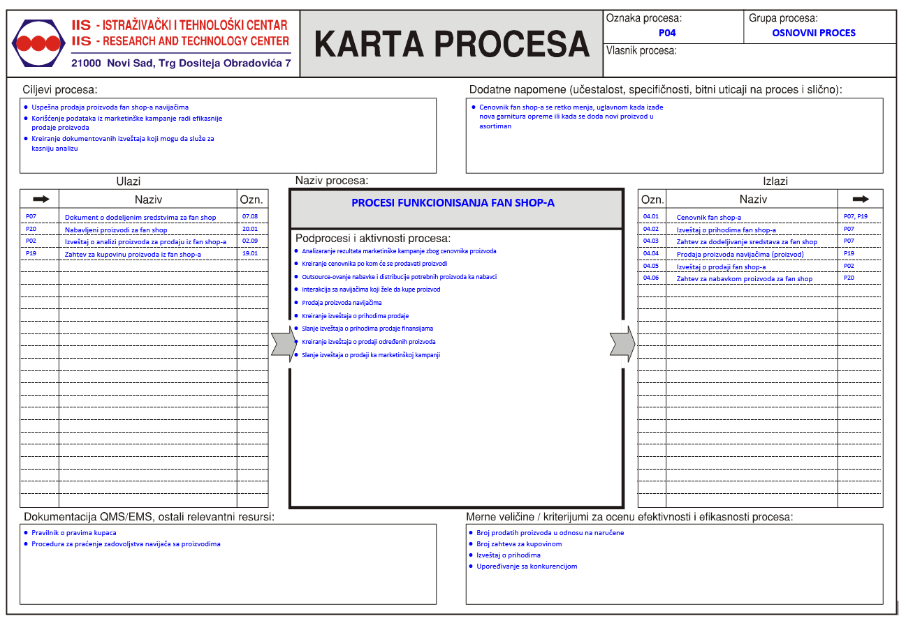

Slide 17
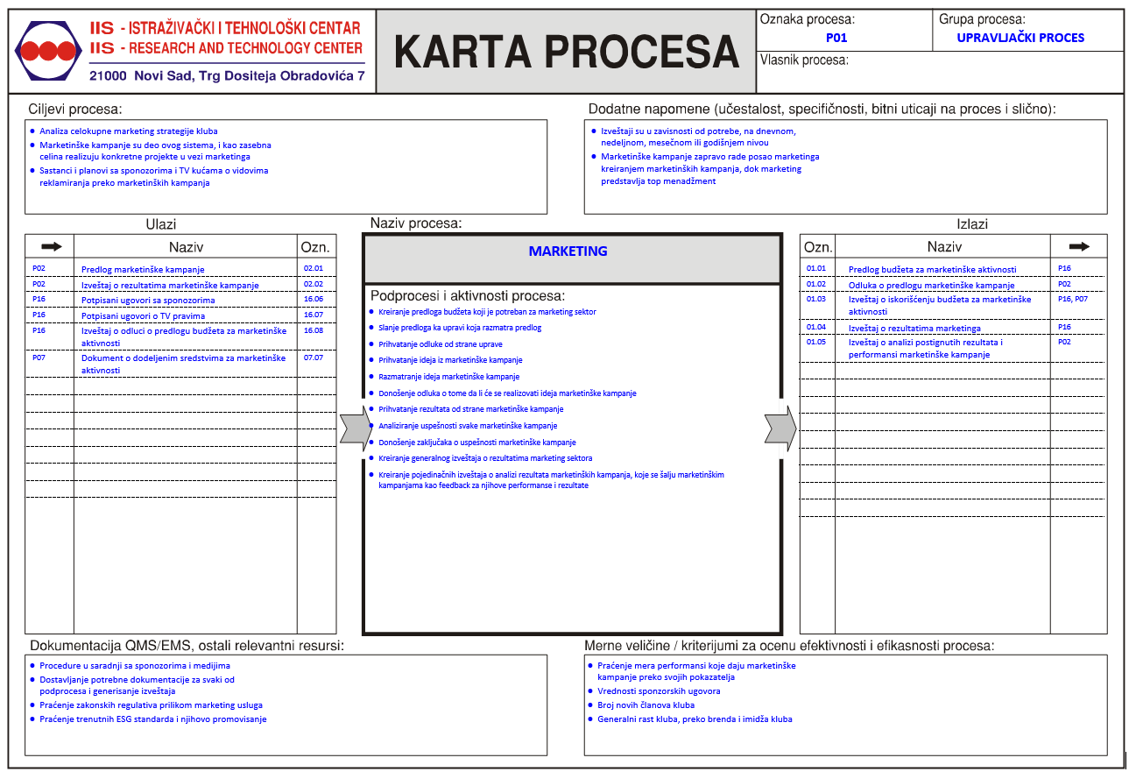

Slide 18
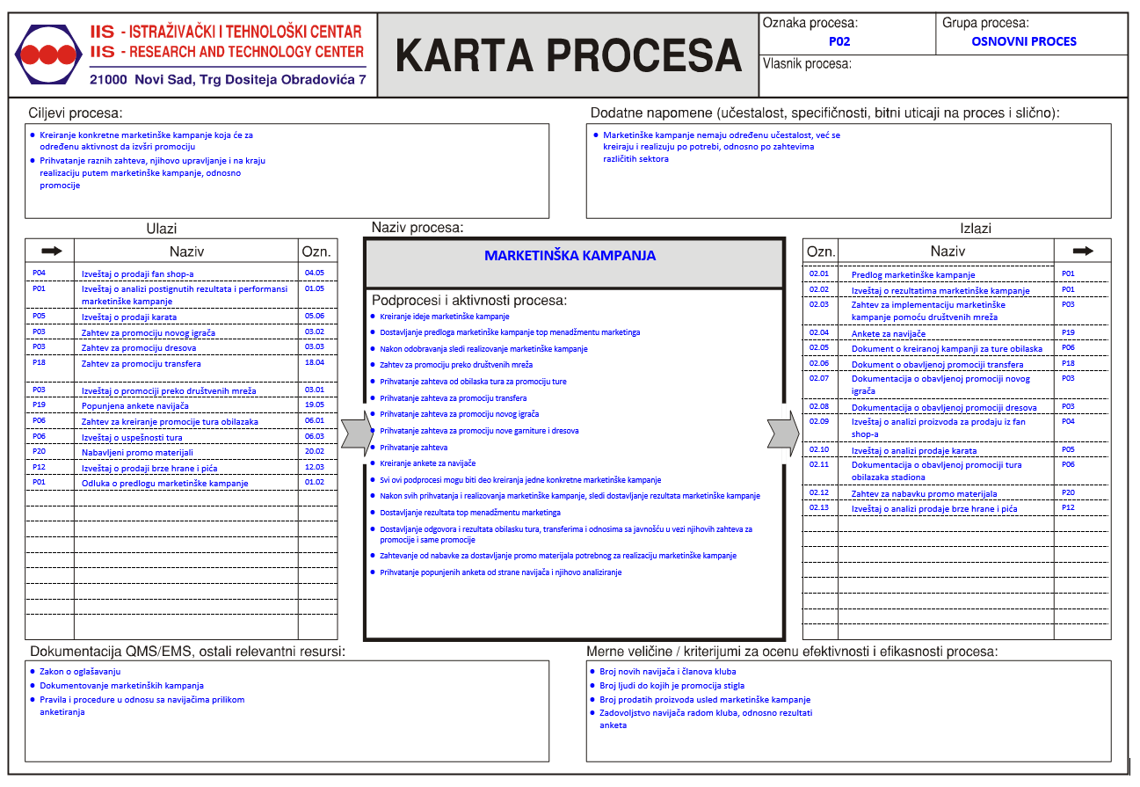

Slide 19
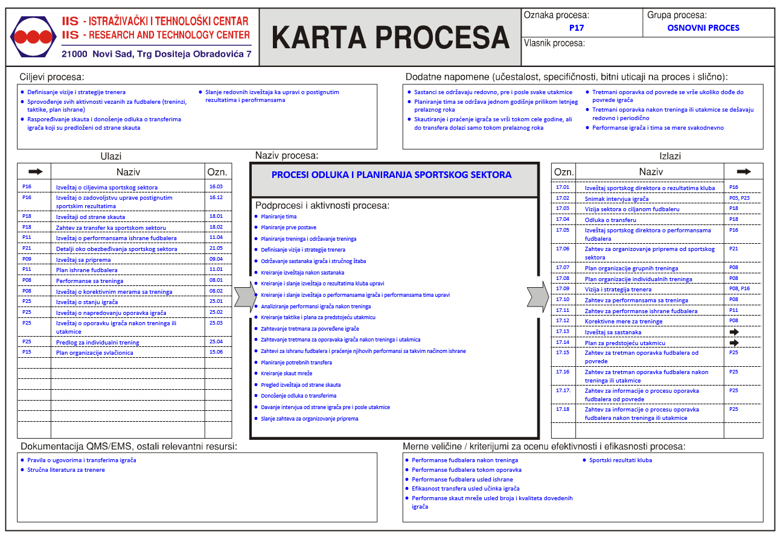

Slide 20
KRAJ HVALA NA PAŽNJI PITANJA?

